Slide 1
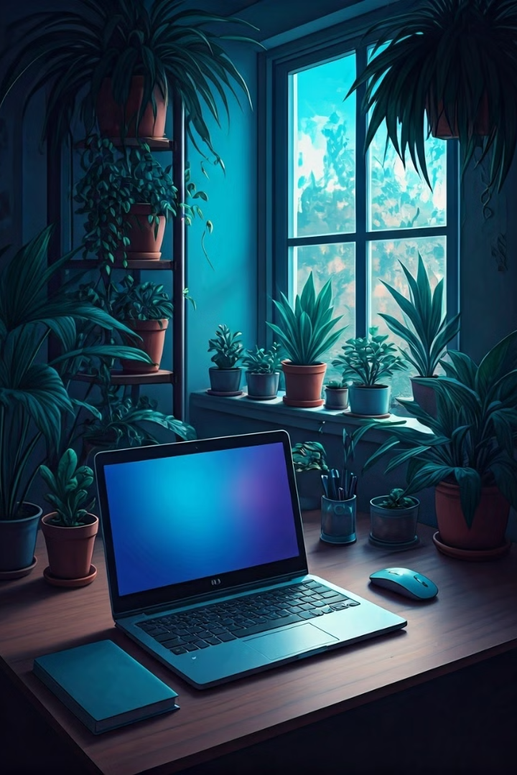
À propos de Trouve Plante
Une passion
Expérience en ligne
Inspirés par la beauté apaisante des plantes et leur pouvoir de transformer un espace, nous avons créé un lieu où chaque plante est sélectionnée avec soin.
Nous avons développé une plateforme en ligne conviviale pour rendre vos achats de plantes simples et agréables.
Service clientèle attentionné
Livraison sûre
Nous veillons à ce que vos plantes arrivent chez vous en parfait état grâce à un emballage soigné.
Notre équipe est là pour vous guider et répondre à toutes vos questions, avant et après votre achat.

Slide 2
Pourquoi choisir Trouve Plante ?
Sélection exclusive
Livraison rapide
Paiement sécurisé
Nous proposons une gamme unique de fleurs, plantes et cactus soigneusement sélectionnés.
Vos commandes sont livrées rapidement et en parfait état, grâce à notre réseau de transport fiable.
Vous pouvez régler vos achats en toute tranquillité via notre partenaire de paiement, PayPal.

Slide 3
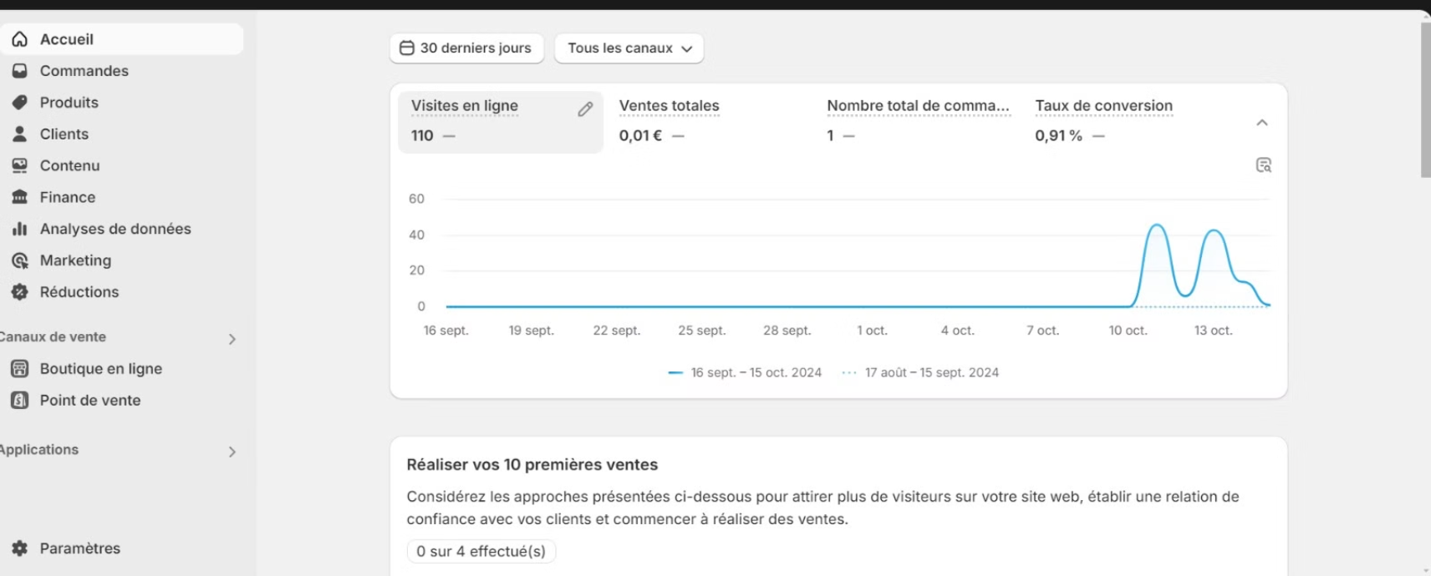

Slide 4
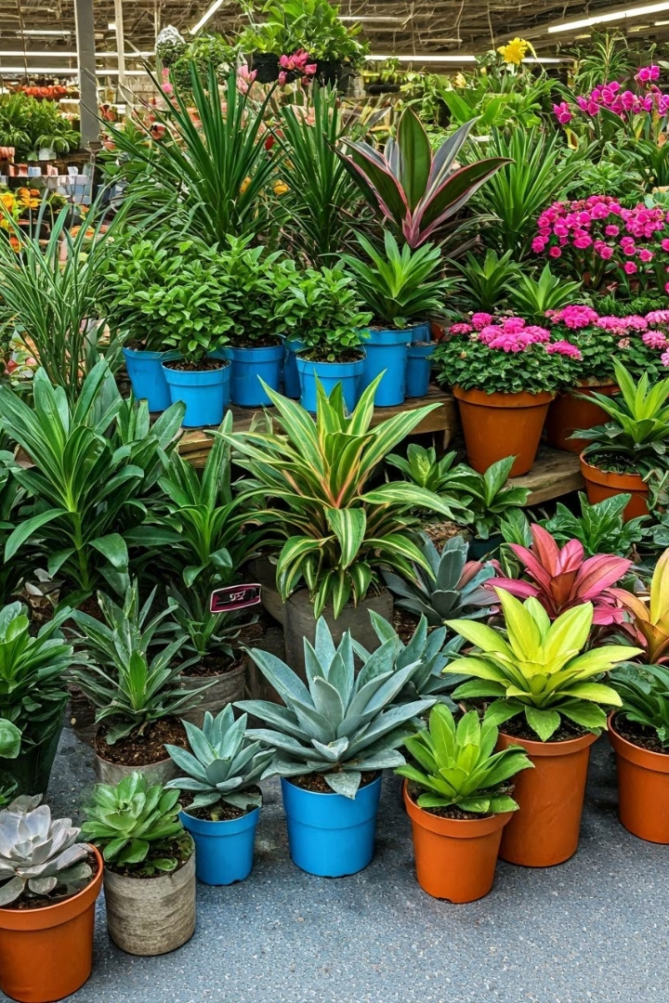
Notre gamme de produits
1
Fleurs de saison
2
Plantes d'intérieur
Découvrez notre collection de fleurs fraîches et de saison, parfaites pour tous vos événements.
Choisissez parmi notre sélection de plantes d'intérieur pour embellir votre maison ou votre bureau.
3
Cactus et succulentes
4
Accessoires
Complétez votre décor avec nos accessoires décoratifs pour plantes, comme des pots et supports.
Ajoutez une touche de design avec nos cactus et succulentes uniques et robustes.

Slide 5
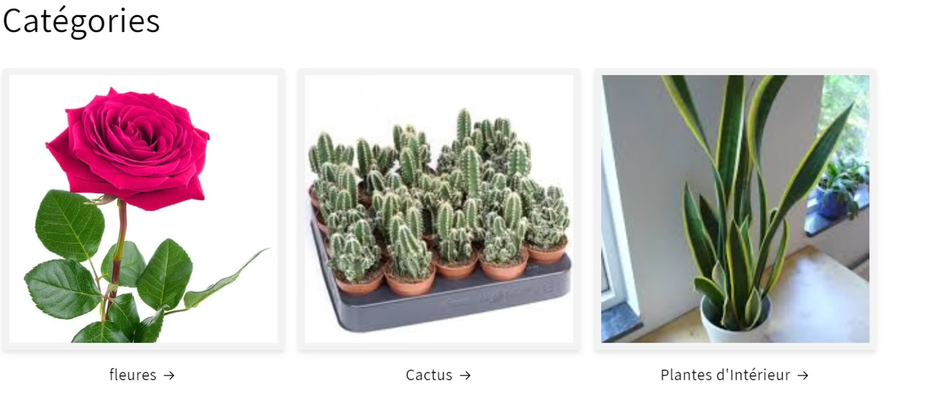

Slide 6
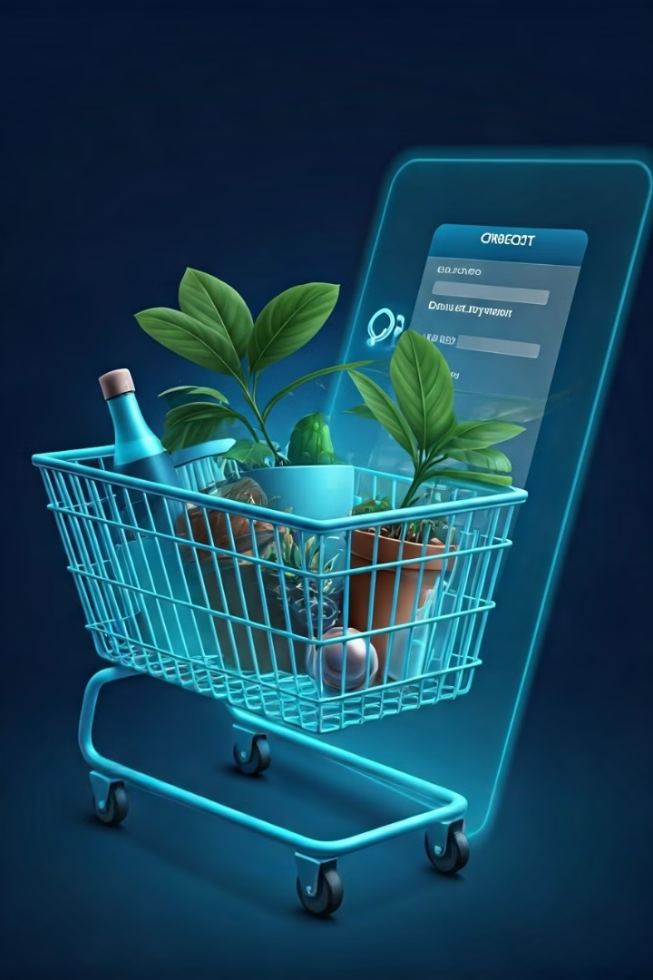
Processus d'achat et de paiement
1
Panier
Ajoutez les plantes ou accessoires de votre choix à votre panier en ligne.
2
Informations de livraison
Renseignez vos coordonnées et choisissez une option de livraison adaptée.
3
Paiement sécurisé
Réglez votre commande en toute confiance via notre partenaire de paiement PayPal.

Slide 7
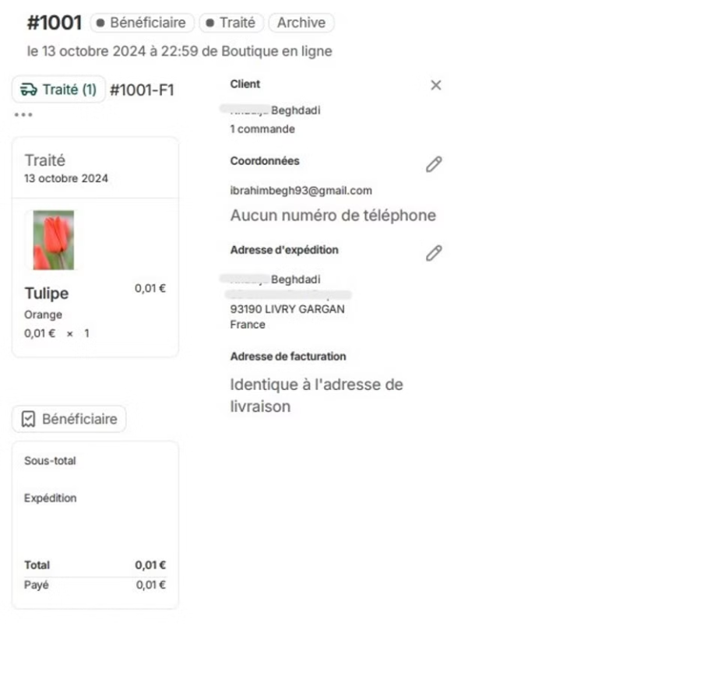

Slide 8
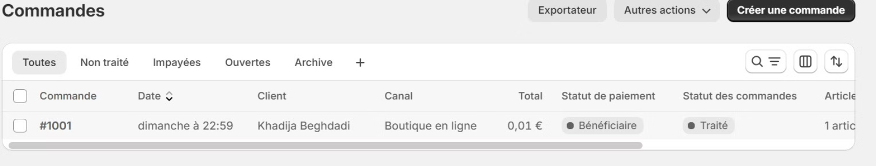

Slide 9
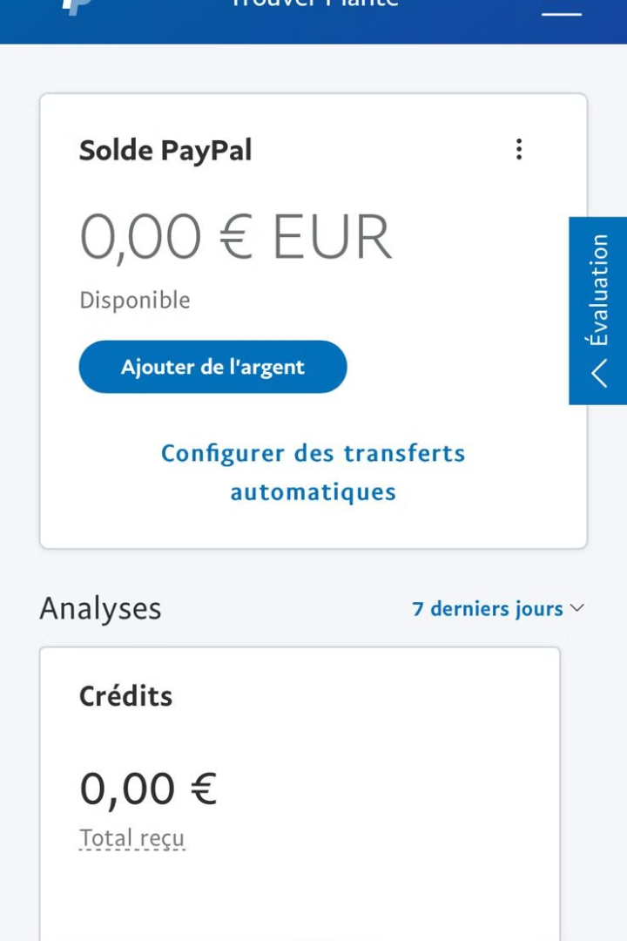




Avantages du paiement via PayPal
Sécurité
Rapidité
Transactions protégées grâce aux technologies de pointe de PayPal.
Paiement en quelques clics, sans avoir à renseigner vos données bancaires.
Simplicité
Assistance
Utilisez votre compte PayPal existant pour payer en toute facilité.
Bénéficiez du support client de PayPal en cas de question ou de problème.

Slide 10

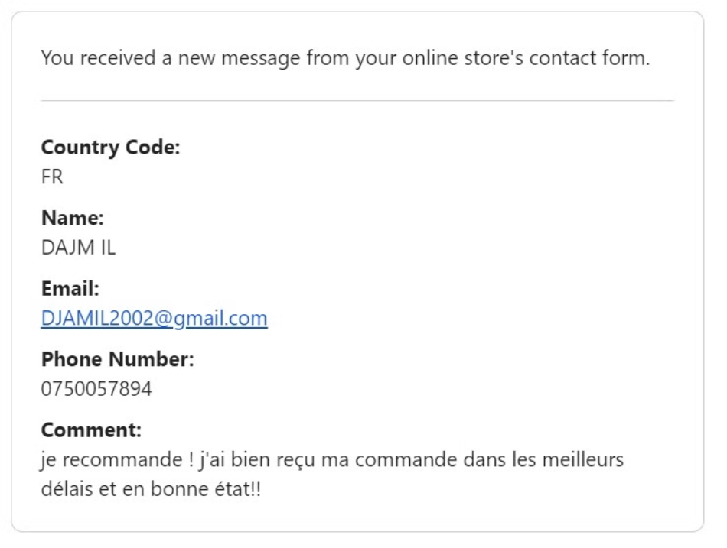
Témoignages de nos clients satisfaits

Slide 11
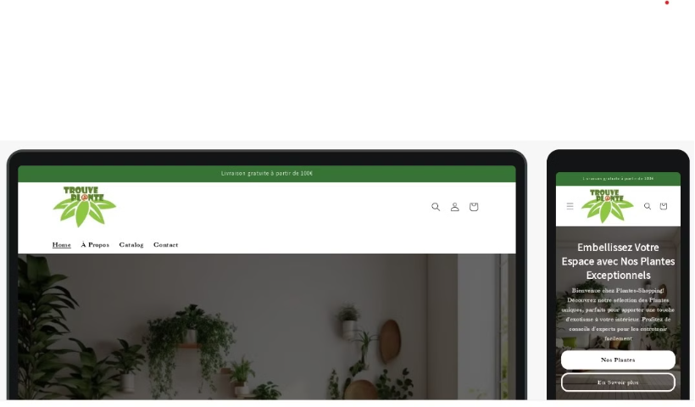
Notre site est entièrement conçu pour s'adapter à toutes les plateformes. Que vous soyez sur téléphone, tablette ou ordinateur, vous bénéficierez d'une navigation fluide et optimisée, avec une mise en page ajustée automatiquement à la taille de votre écran pour une expérience utilisateur agréable et sans compromis.

Slide 12
Nos prochains développements
Nouveaux produits
Innovation
Abonnements
Nous enrichirons régulièrement notre gamme avec de nouvelles variétés de plantes tendance.
Nous travaillons sur de nouvelles fonctionnalités pour améliorer votre expérience d'achat.
L'abonnement est désormais disponible, en s'inscrivant à la newsletter. Cela vous permet d'être au courant du suivi de vos commandes, ou encore d'être informé sur les prochaines sorties.

Slide 13
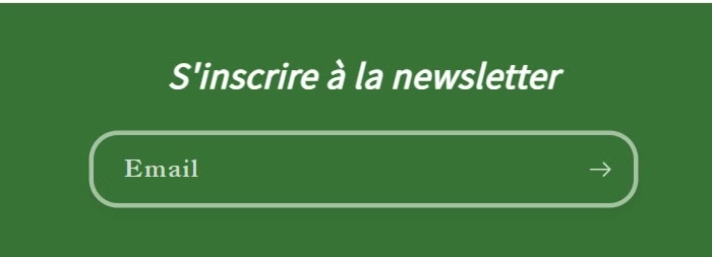

Slide 14
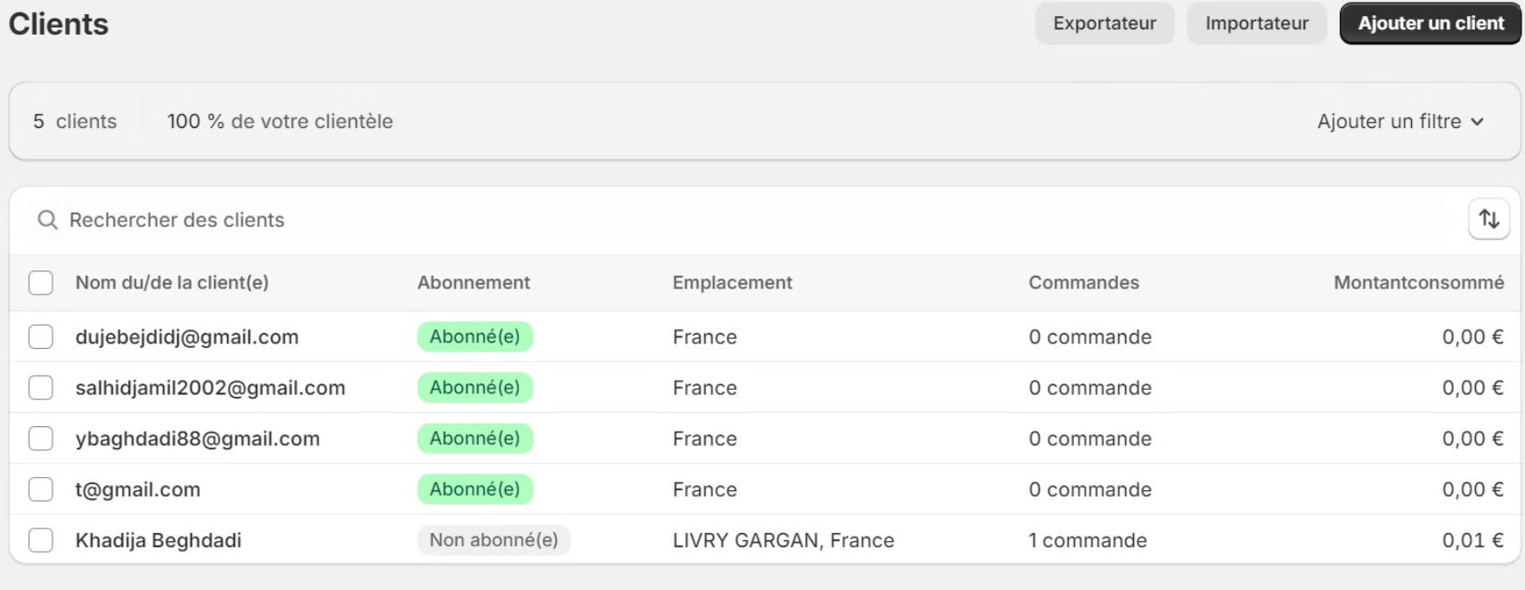

Slide 15

Charte graphique
Couleurs : Vert vif (feuilles) : #8CC63F (nature, croissance). Orange (symbole @) : #F68B1F (énergie, créativité).
Typographie : Sans-serif, majuscules pour "TROUVE PLANTE" (moderne, lisible). Accentuation du "@" en orange pour démarquer l'élément numérique.
Éléments graphiques : Feuilles : Symbole clé, réutilisable pour des motifs ou fonds.
Style : Naturel et moderne avec formes organiques et simples.

Slide 16



Outils

